Slide 1
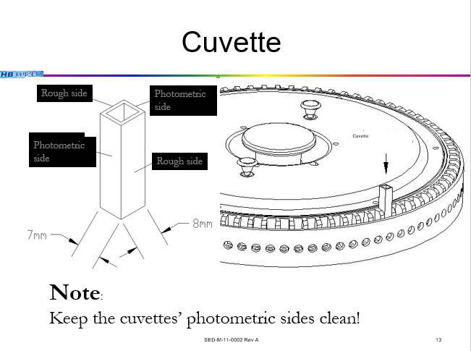
سینی کووت
نمای شماتیکی از یک سینی کووت و یک عدد کووت

Slide 2
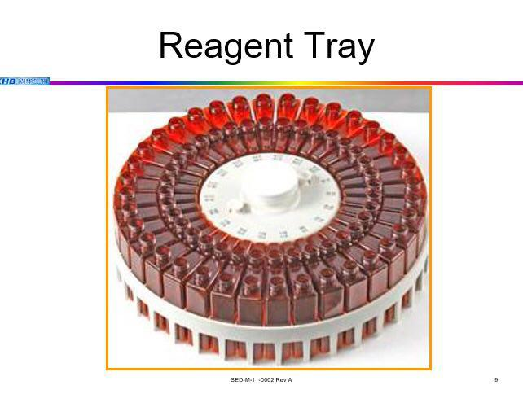
سینی ریجنت

Slide 3
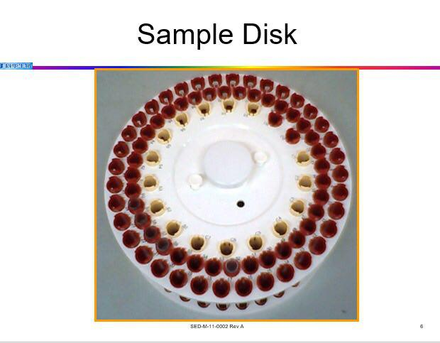
سینی سمپل

Slide 4
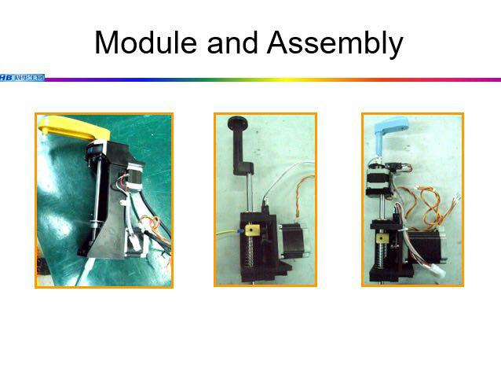
سه عدد بازوی دستگاه
سمت چپ همزن
وسط شستشو
سمت راست بازوی سمپل یا ریجنت

Slide 5
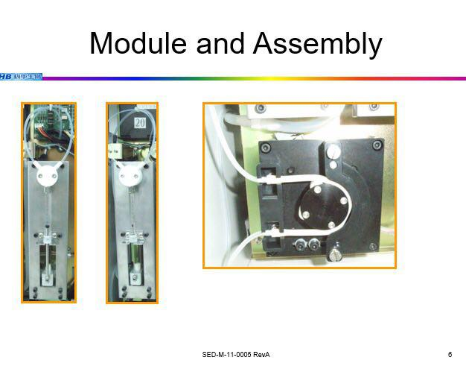
سرنگ هامیلتون و پمپ پرستالتیک

Slide 6
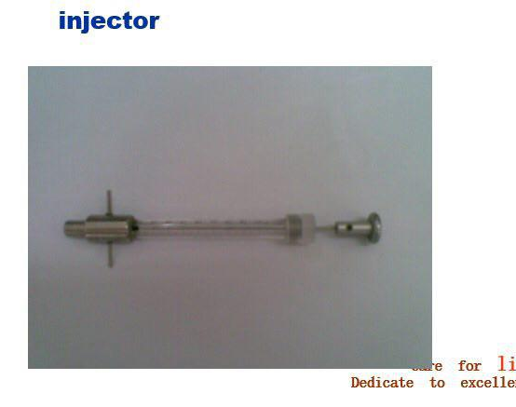
سرنگ هامیلتون

Slide 7
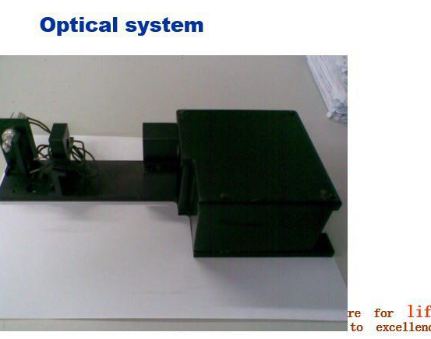
سیستم نوری گریتینگ

Slide 8
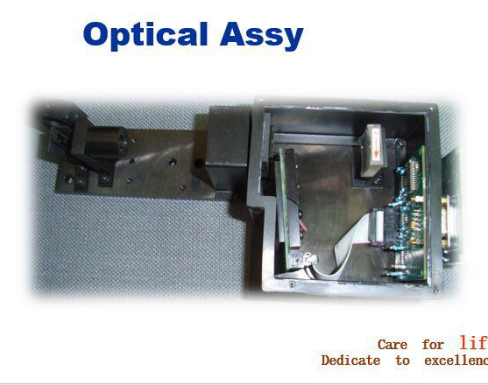
نمای داخلی گریتینگ

Slide 9
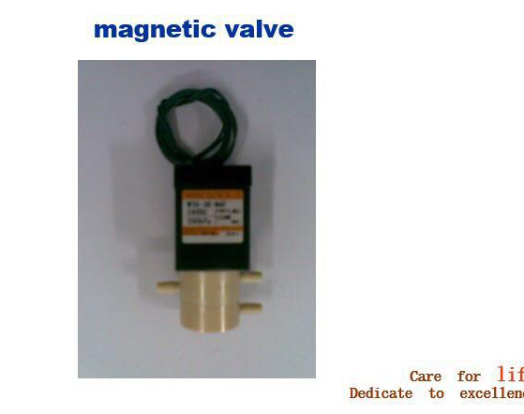
ولو

Slide 10
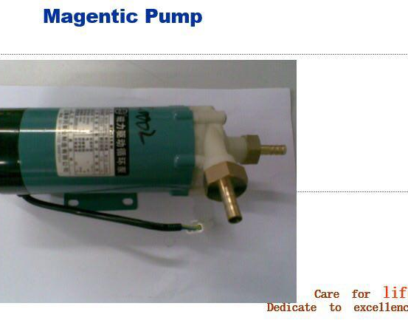
پمپ

Slide 11
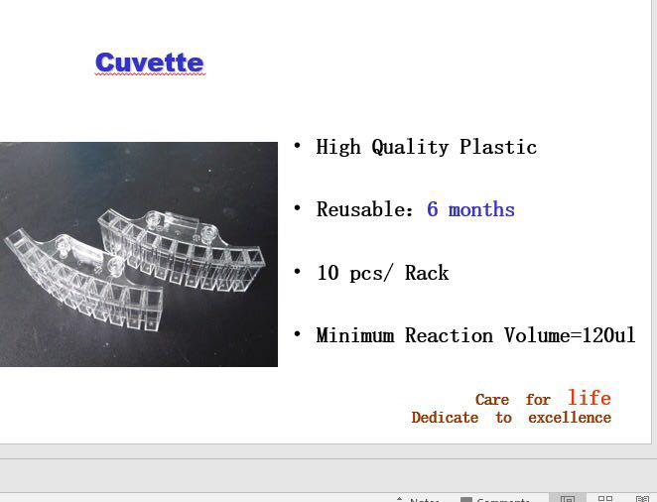
کووت

Slide 12
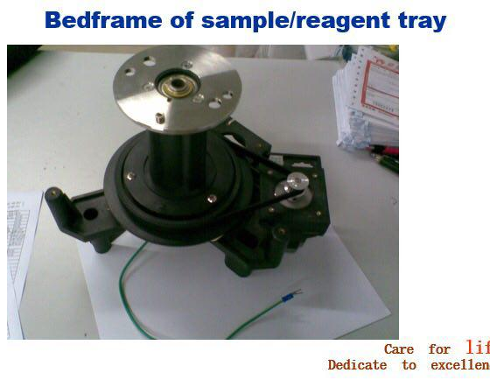
ماژول سمپل یا ریجنت

Slide 13
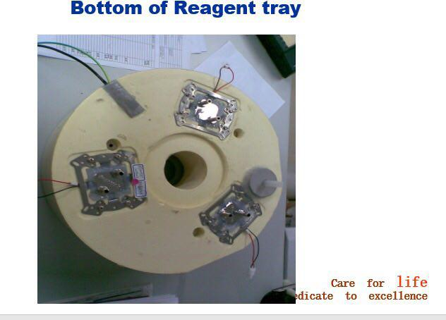
نمایی از پایین سینی ریجنت

Slide 14
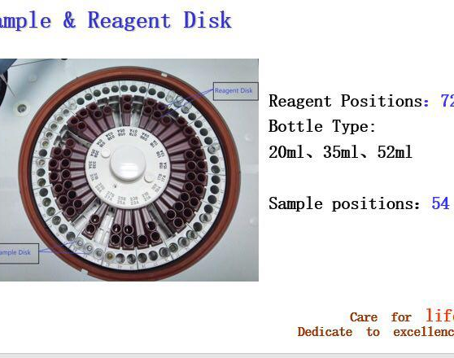
سینی سمپل و ریجنت

Slide 15
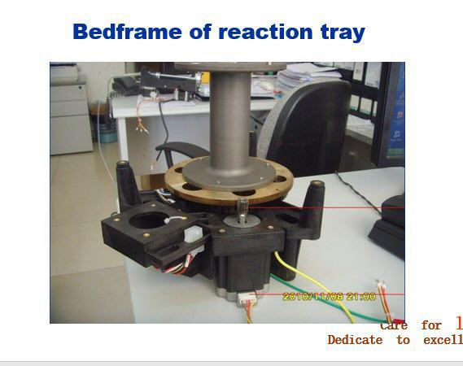
ماژول کووت

Slide 16
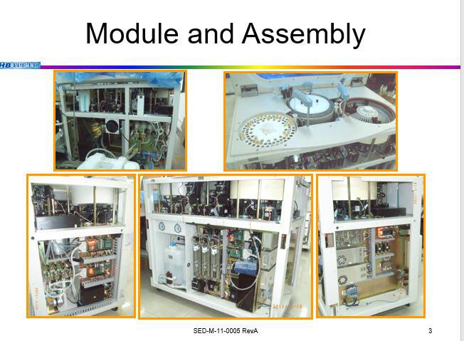
نمای کلی دستگاه

Slide 17
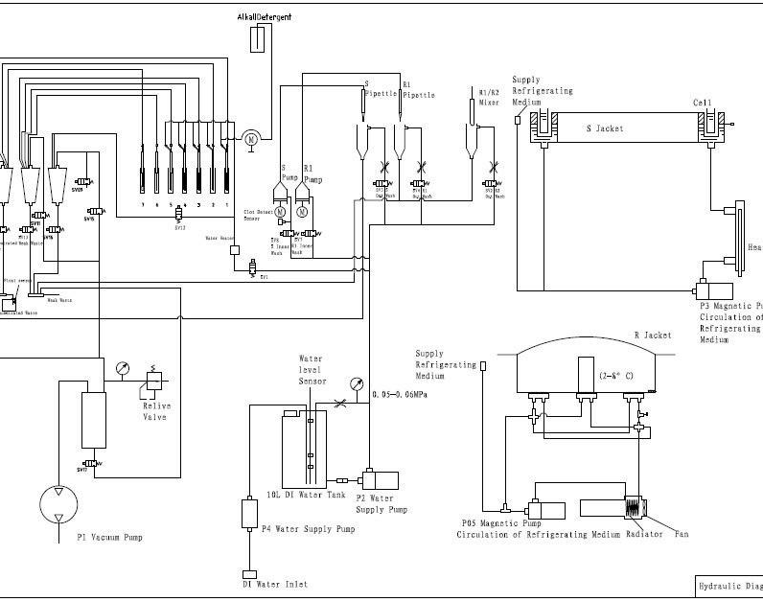
نقشه اب

Slide 18
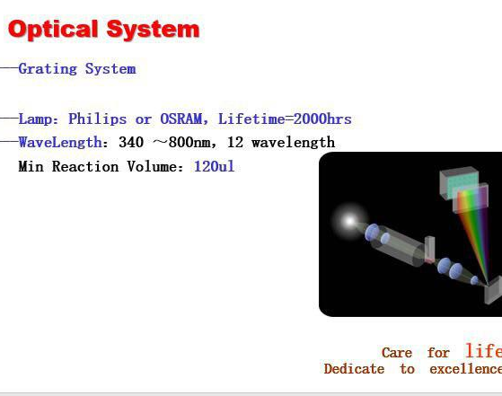

Slide 19
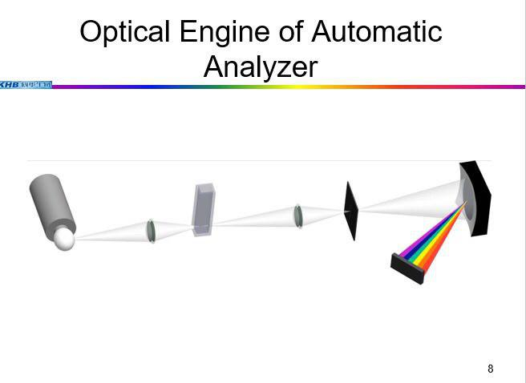

Slide 20
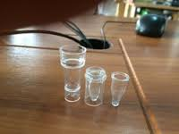
CUP

Slide 21
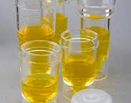
CUP

Slide 22
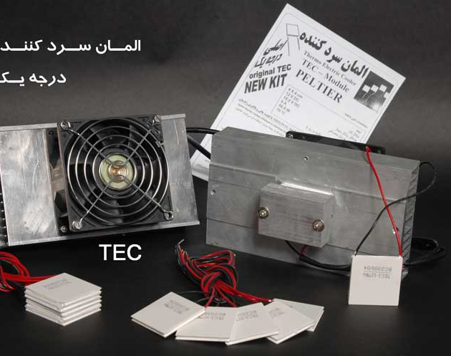
پلتایر

